Slide 1

😜Vue.js 맛보기😜

Slide 3
목차
Vue.js 란?
Vue 시작하기
Vue의 장점

Slide 4
Vue.js 란?

Slide 5
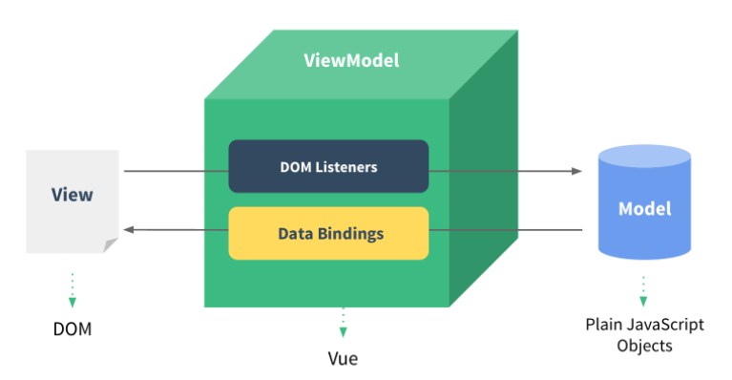
Vue.js 란?

Slide 6
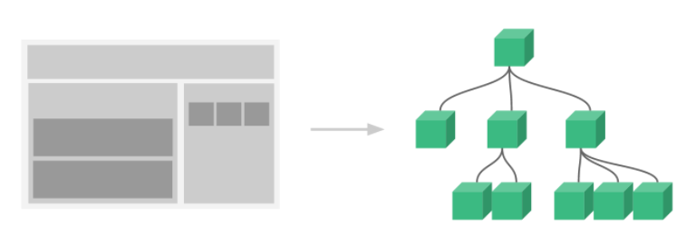
Vue.js 란?

Slide 7
Vue.js 란?

Slide 8
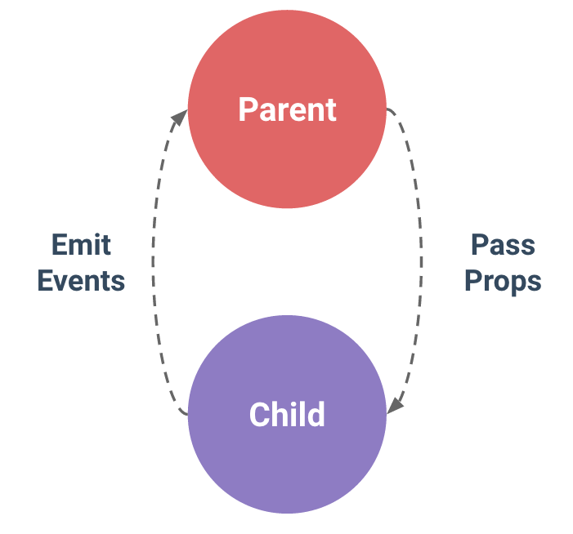
Vue.js 란?

Slide 9
Vue.js 시작하기
실습 GO GO!
npm install @vue/cli

Slide 10
Vue.js 장점
Magical & POworful

Slide 11
Thank you

Slide 12
Q & A

